Slide 1


Luotsaava lukio
Janakkalan lukio 2022-2023

Slide 2
Tavoitteet:
Koko koulu ohjaa periaatteen vahvistaminen
Erityisopetuksen kehittäminen
tehostetun ja erityisen tuen opiskelijat
S2-opiskelijat
Hyvinvointitaitojen opettaminen

Slide 3
Koko koulu ohjaa -periaatteen vahvistaminen
Työyhteisövalmennus
  psykologinen turvallisuus
  vahvuuksien tunnistaminen ja hyödyntäminen
  kohtaaminen
Uusi strategia
Koulutus
  Osaamisidentiteettiä rakentamassa (OAMK)
Ohjaussuunnitelman päivittäminen
  työnkuvien tarkastelu ohjauksen näkökulmasta
Vertaisohjaus
  kotiryhmätoiminta
Virtuaaliset työhaastattelut (Laurea)?

Slide 4
Hyvinvointitaitojen opettaminen
Yhteisöllisen opiskeluhuoltotyön
kehittäminen
Hyvinvointikahvilat
Pienryhmätoiminta
  Psykologit+erityisopettaja
  Opinto-ohjaaja+erityisnuorisotyöntekijä
Arpa-hanke
OP1-opintojakson teemoittaminen

Slide 5
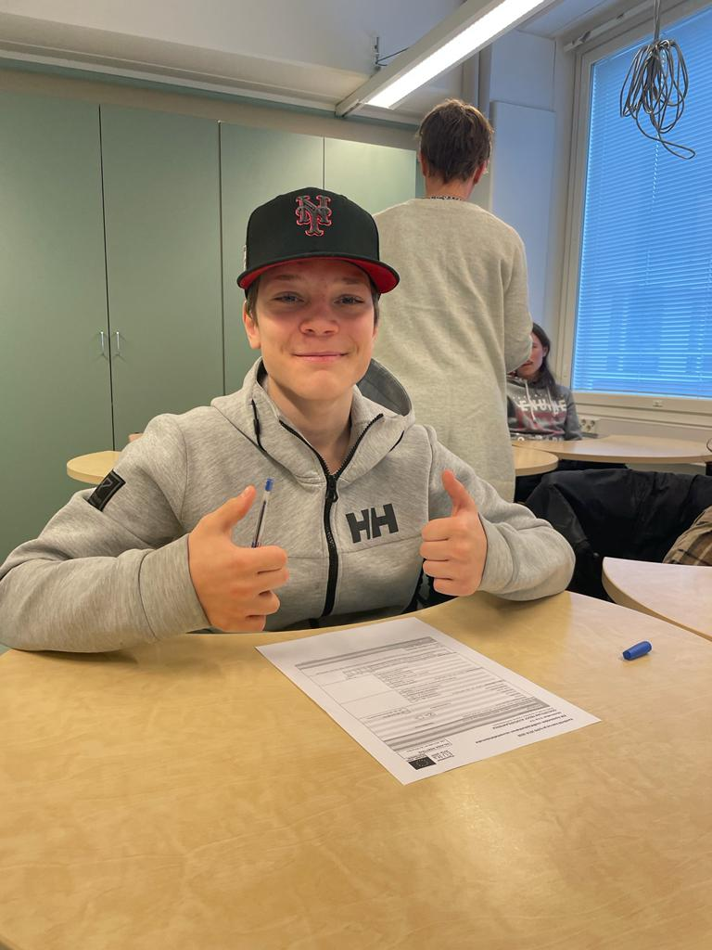
Arvoperustaiset palvelumallit nuorten mielenterveyden edistämisessä (ARPA)
Tavoitteena on kehittää nuorten hyvinvointia edistävä ja helposti saavutettava digitaalinen palvelu- ja toimintamalli, joka perustuu nuorta motivoivaan osallistamiseen
Hankkeessa hyödynnetään jo olemassa olevia digitaalisia työkaluja, joiden avulla nuori voi seurata ja arvioida omaa hyvinvointiaan ja tarkastella kertynyttä tietoa itsenäisesti ja yhteistyössä opinto-ohjaajan, opettajan tai sote-ammattilaisten kanssa
Tarkoituksena on, että nuorten kokemustieto yhdistetään heistä älykkäillä laitteilla kerättyyn tietoon, jotka näytetään visuaalisessa muodossa mobiilisovelluksessa
Kehitteillä on tiedot yhdistävä mobiilisovellus sekä sitä tukeva palveluprosessi ja toimintamalli, jotka auttavat nuoren opetusalan ja sote-ammattilaisen yhteistyötä ja edistävät nuoren hyvinvointia
Kehitteillä on lisäksi kertynyttä anonymisoitua dataa hyödyntävä konsepti, joka tukee hallinnollisia sote-palveluiden päätöksentekijöitä ymmärtämään nuorten hyvinvoinnin tekijöitä (mm. nukkuminen, liikkuminen, kokemus omasta hyvinvoinnista)
Lisätietoja: www.hamk.fi/ARPA, sähköposti: pia.karumaa@hamk.fi

Slide 6
Erityisopetuksen kehittäminen
Ketterä kehittäminen
Nivelvaihe-yhteistyö
Luotsaamo
Matikkapaja
Yhteisopettajuus
  erkka-aineenopettaja
  aineenopettaja-aineenopettaja
yksilötapaamiset
kartoitukset -> matikkapaja, luki-tukiopintojakso

